Slide 1

演讲人：叶超
2022.4.6
迅捷流程图

Slide 2
前言
迅捷流程图官网：https://www.liuchengtu.com/process
迅捷流程图制作软件是一款既轻便功能又强大的专业绘图软件，它可以用于各种流程图 的制作，如：组织结构图、电路图、数据流程图等
Notes:
在办公还是在生活中，流程图都是一个必不可少的重要辅助工具，大到建筑设计小到生活计划都需要使用流程图来帮助我们更好的完成每一件事情

Slide 3
一.软件的优点
二.流程图操作
三.流程图欣赏

Slide 4
优点
1、支持导入多种文件格式
2、导出的文件格式更多，不受跨平台限制
4、支持云端实时存储，随时打开编辑流程图
5、支持一键分享UR链接，实现多人远程编辑
6、提供大量模板一键直接套用，提升办公效率
7、无需下载直接打开网页就能进行绘制
缺点
收费
Notes:
1、支持导入多种文件格式
迅捷流程图支持了更多导入流程图格式，方便更多的人群编辑使用。
2、导出的文件格式更多，不受跨平台限制
迅捷流程图支持导出高清PNG格式图片和高清PDF格式文件XML.HTML
4、支持云端实时存储，随时打开编辑流程图
迅捷流程图支持云存储功能每30秒自动保存，在编辑过程中会实时保存内容，防止文件丢失。

Slide 5
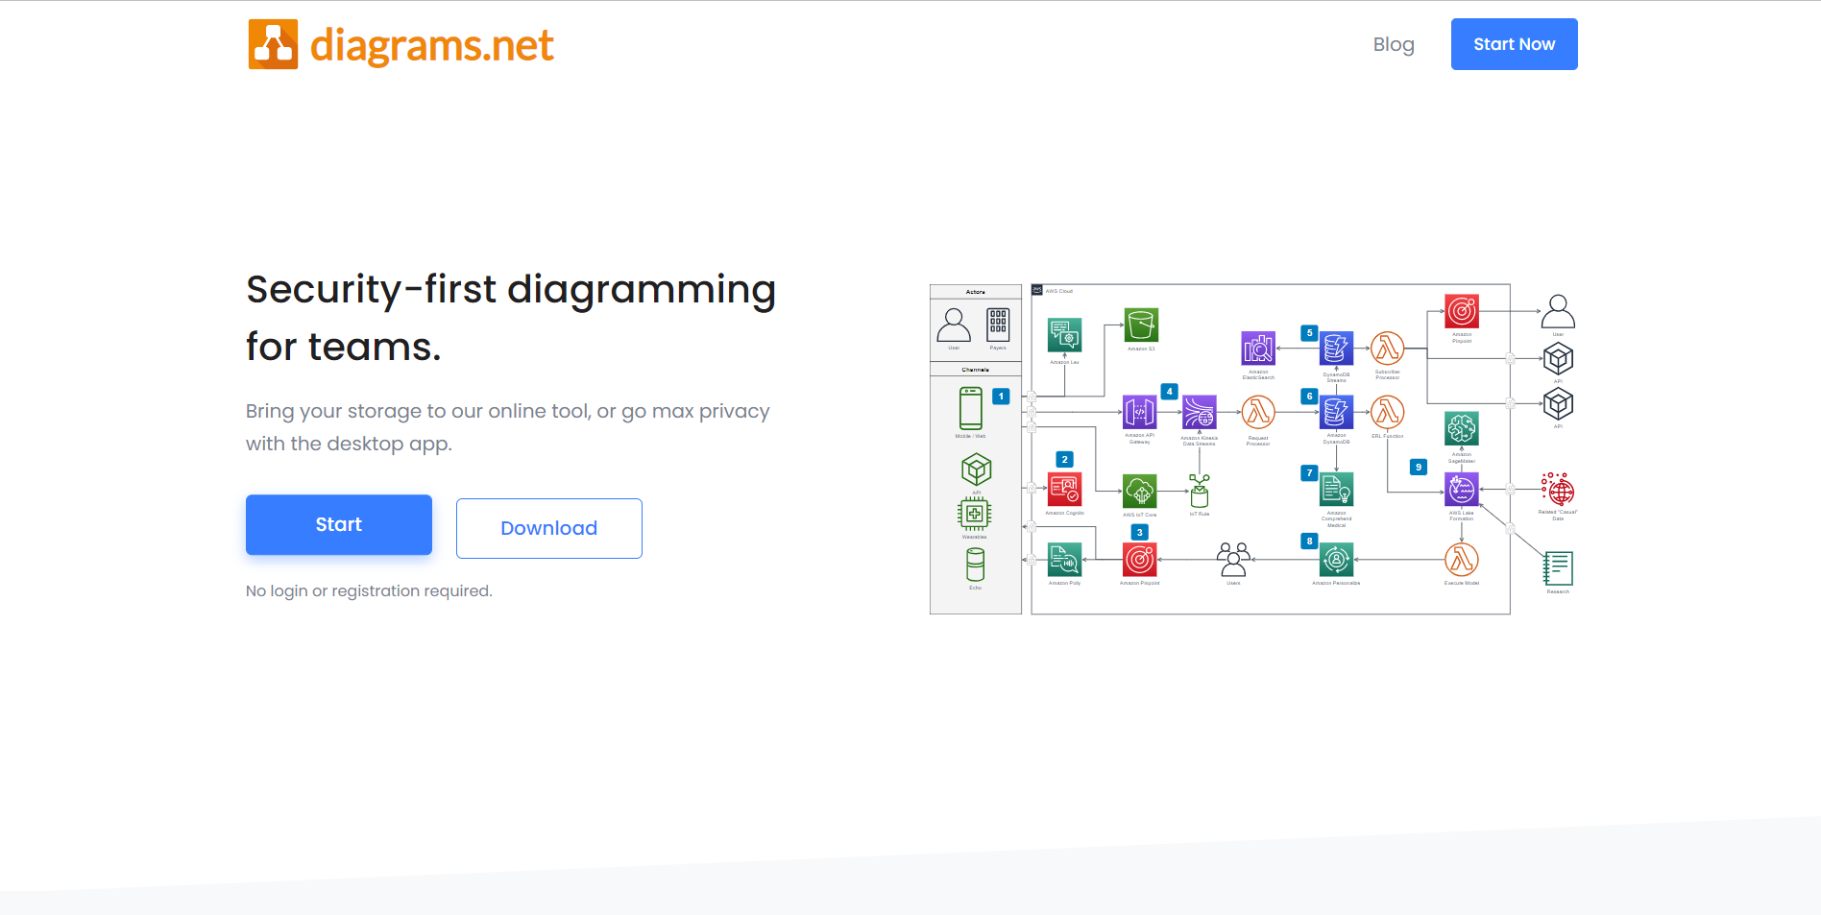
diagrams.net

Slide 6
二.流程图操作

Slide 7
二.流程图操作
1. 我们需要明确我们画的流程图属于哪一块范围，脑海中要对流程图的内容有一个大致的思路，先要想好流程图的主干内容，然后对其进行分解
Notes:
流程图的绘制没有想象中那么复杂和困难

Slide 8
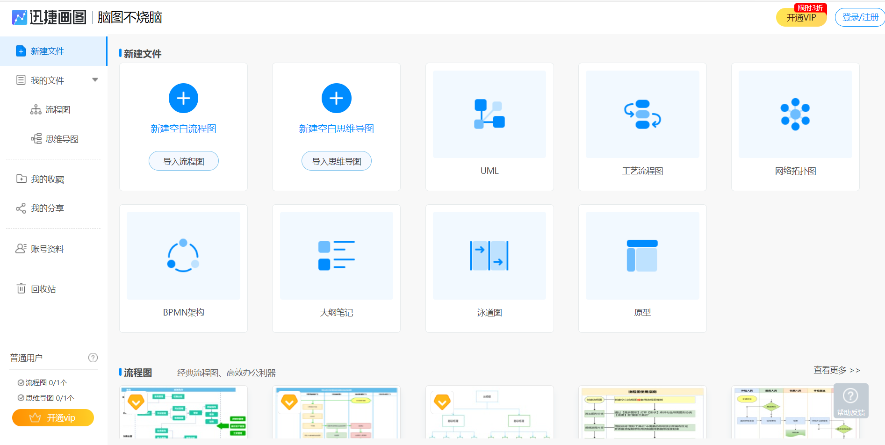
2
Notes:
打开画图工具，点击【进入迅捷画图】进入绘制类型选择界面；击左上角的【新建文件】选择【流程图】就会进入到流程图制作界面

Slide 9
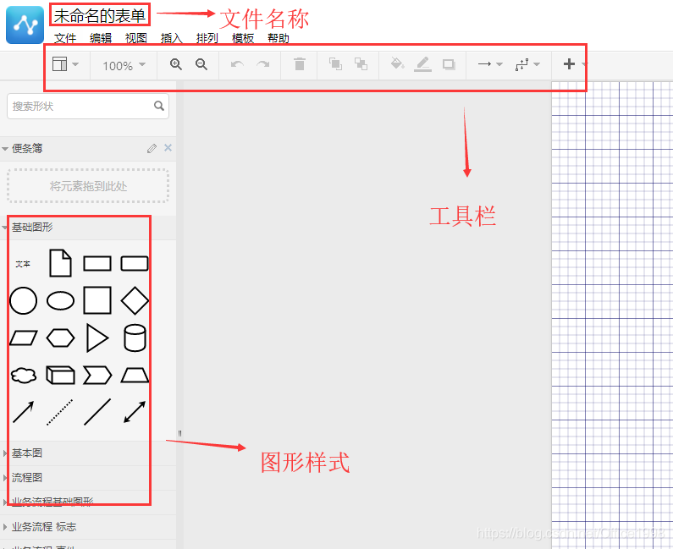
3
Notes:
可以看到左上角的 “文件名称”、工具栏、图形样式等等版块

Slide 10
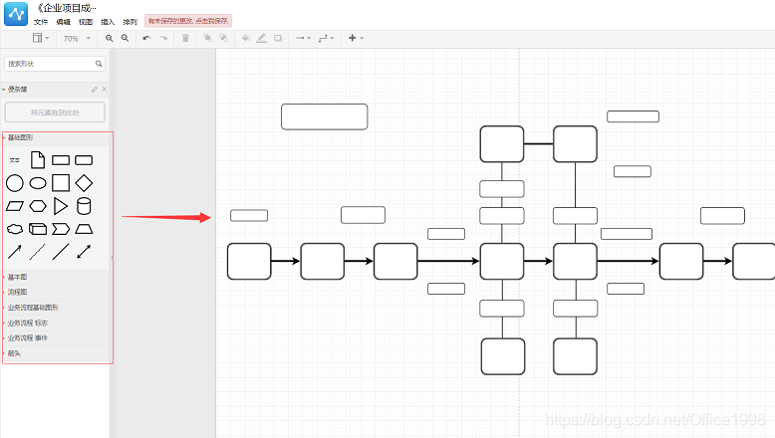
4
Notes:
直接使用鼠标点击图形样式就会自动的添加至画板中，然后将添加的图形进行调整位置 用箭头连接就可以了；

Slide 11
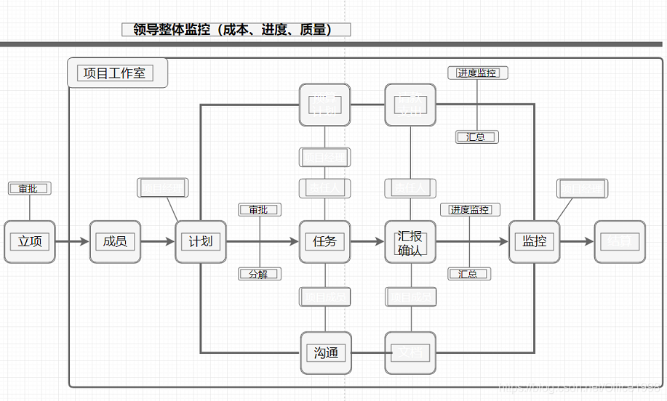
5
Notes:
基本框架画好之后，按照主干以及分解内容依次双击各节点编辑填充

Slide 12
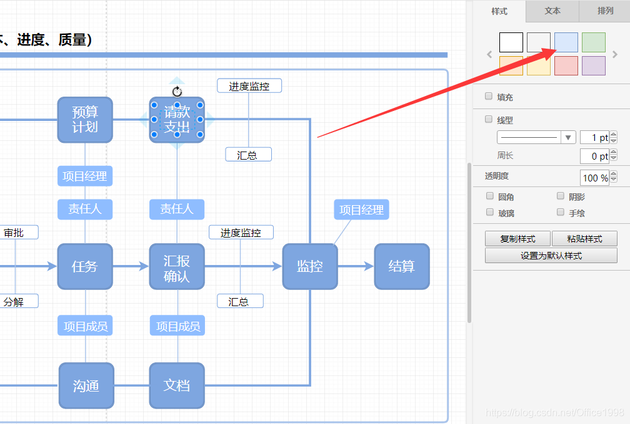
6
Notes:
框架和内容填充完毕之后，可以再进行美化一下，对背景、文字、颜色都可以按照自己喜欢的样式进行编辑

Slide 13
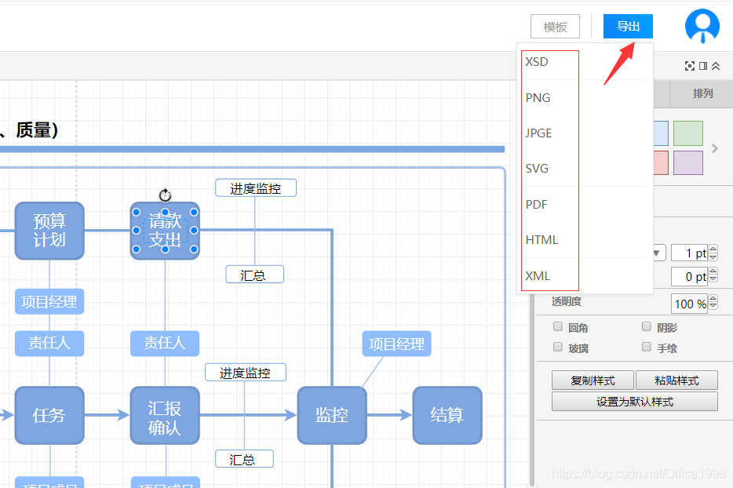
7
Notes:
只需要点击右上角的【导出】，就可以在弹出的格式选择中，点击自己需要的格式即可；

Slide 14
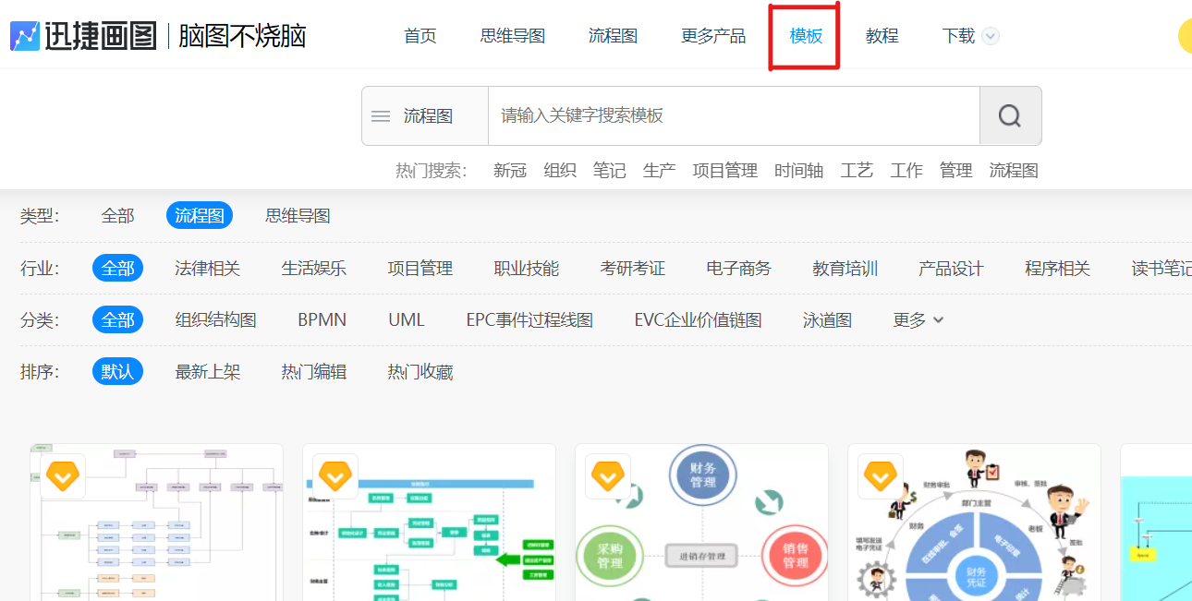
Notes:
回到迅捷画图首页，只需要点击【模板】，就会出现大量的流程图模板，选择一个自己喜欢的就能一键套用，然后在现成的框架中改变自己的文字内容即可，这样一来不用自己画框架也不用调颜色，几分钟就可以搞定啦！

Slide 15
三.流程图欣赏

Slide 16
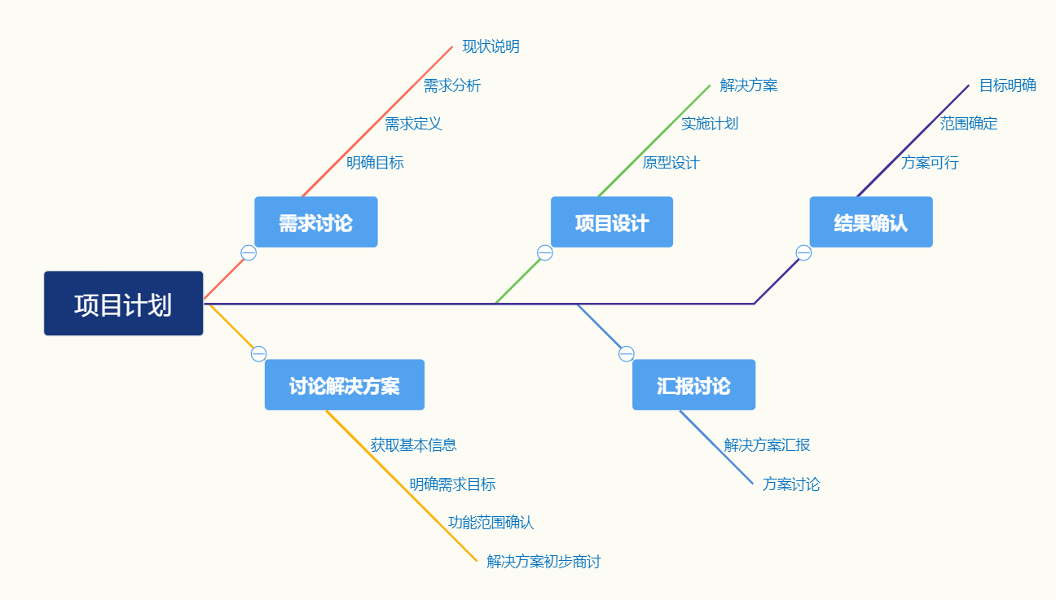
鱼骨图

Slide 17
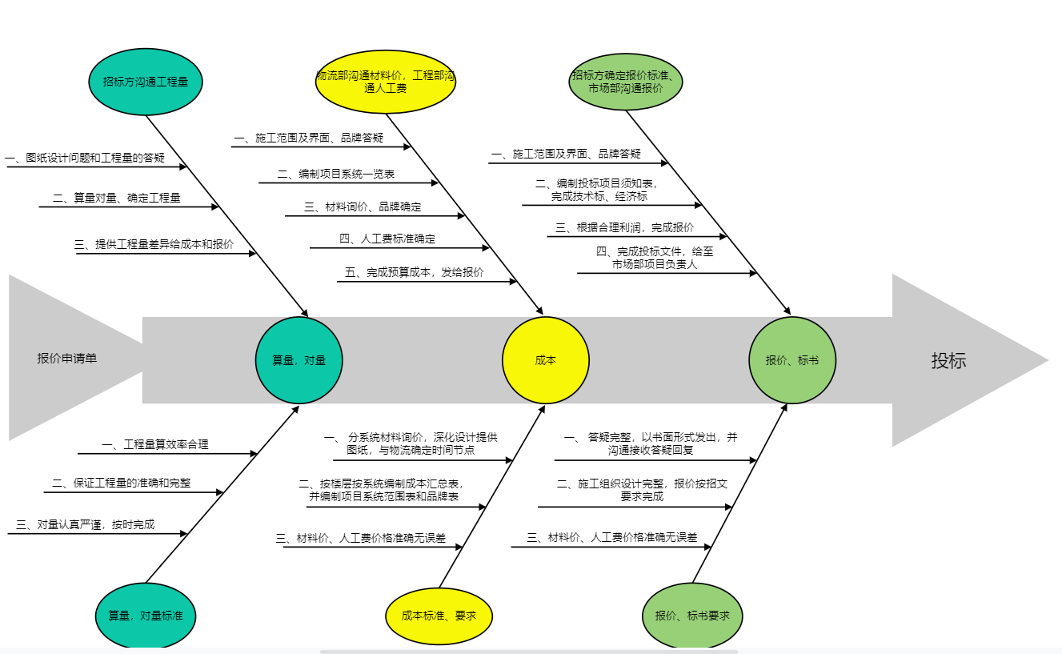

Slide 18
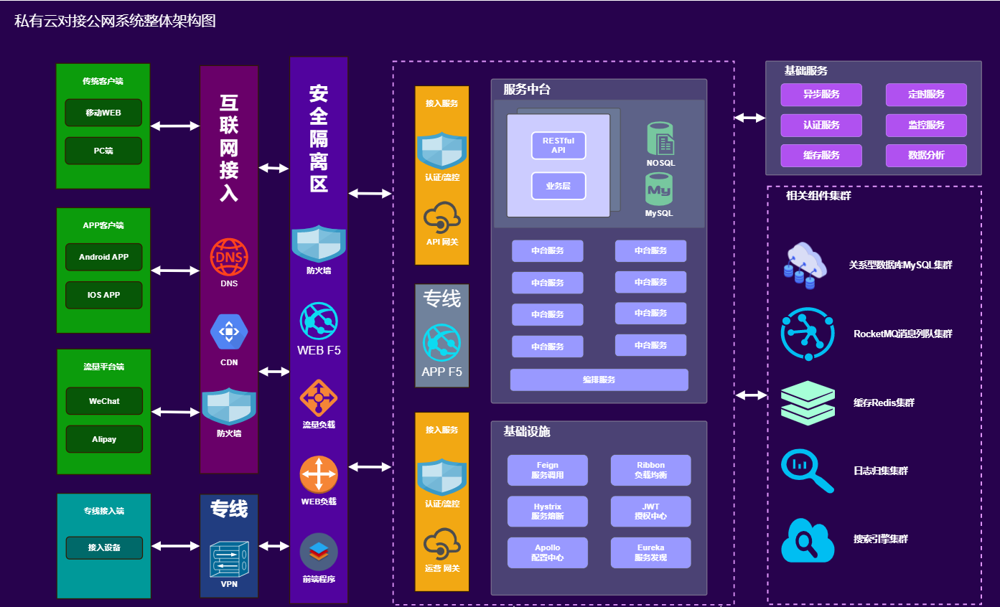

Slide 19
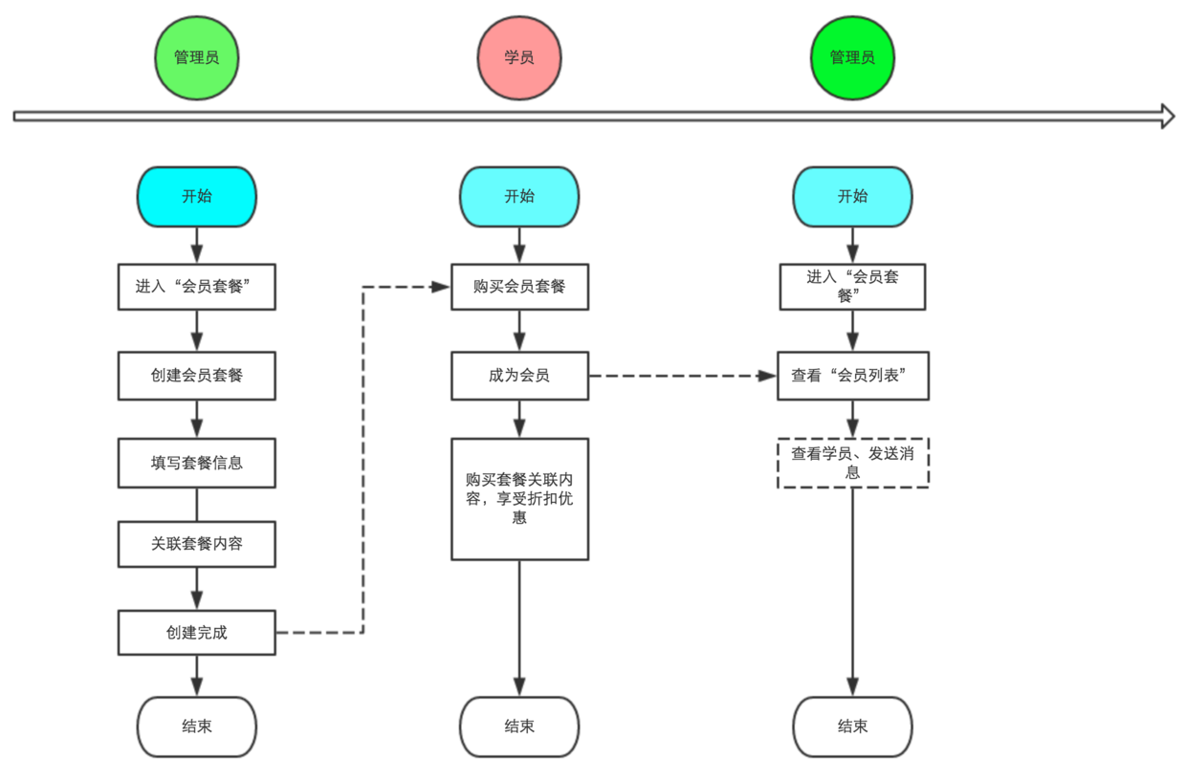
泳道图

Slide 20
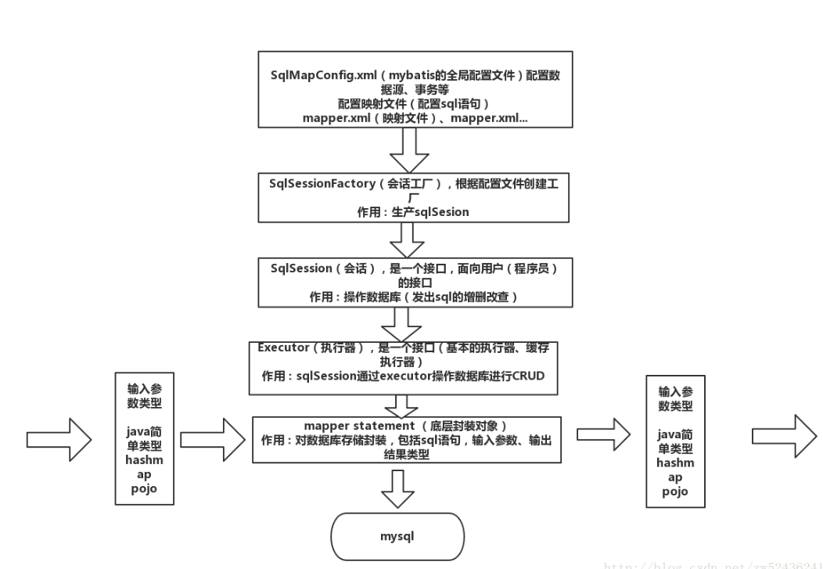
Notes:
mybatis

Slide 21
谢谢观赏

